Slide 1


Reunião de Fim de Sprint 17/09/2018
LuluTeam

Slide 2
Estórias do Sprint Atual

Slide 3
1ª Estória
1ª Estória: Elaboração do diagrama de classes do sistema de estoques de uma farmácia
Descrição: O diagrama de classes será elaborado para a apresentação e para que haja uma base de como funcionará o software, mostrando suas funcionalidades.
Status: [Concluído].

Slide 4
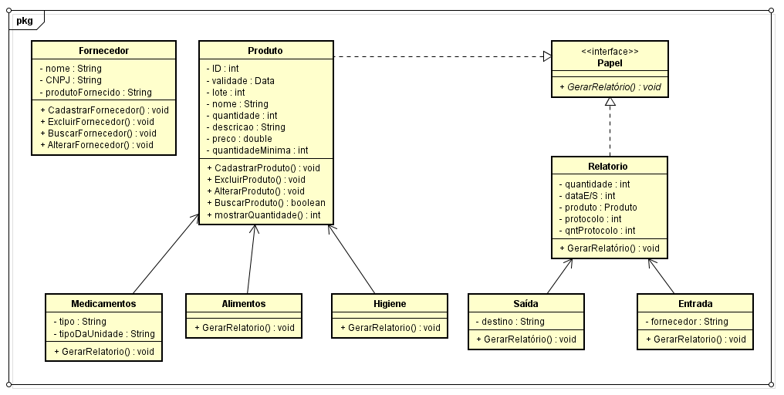

Slide 5
2ª Estória
2ª Estória: Elaboração da descrição detalhada do sistema, explicando seus requisitos funcionais e não funcionais.
Descrição: A descrição do sistema será entregue conforme a data prevista com todos os dados dos requisitos do sistema e com o diagrama de classes.
Status: [Concluído].

Slide 6
3ª Estória
3ª Estória: Pesquisar a implementação do Banco de Dados e da Interface Gráfica.
Descrição: Entender como implementar um Banco de Dados e como juntar a interface aos scripts.
Status: [Em andamento].

Slide 7
Estórias do Próximo Sprint

Slide 8
1ª Estória
1ª Estória: Implementação das superclasses.
Descrição: Iniciar a implementação/codificação da superclasse principal do projeto.
Status: [Não iniciado].

Slide 9
2ª Estória
2ª Estória: Aprimorar Software
Descrição: Corrigir possível falhas no software e na base das falhas procurar melhorar o software.
Status: [Não concluído].

